Slide 1

PHÒNG GIÁO DỤC ĐÀO TẠO QUẬN LONG BIÊN
TRƯỜNG MẦM NON ĐÔ THỊ SÀI ĐỒNG
Đề tài: Nhận biết hoa hồng- hoa cúc
Lứa tuổi: Nhà trẻ
Giáo viên: PHẠM THỊ CHÂM
Thời gian: 15- 20 phút
Năm học: 2020-2021
Giáo án điện tử
Nhận biết tập nói

Slide 2

Hoa hồng

Slide 3
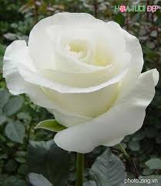

Slide 4
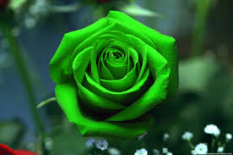

Slide 5
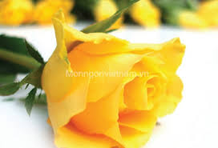

Slide 6
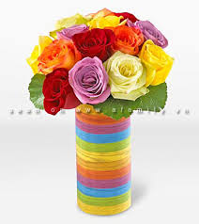
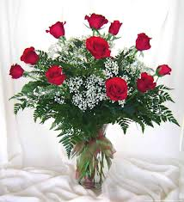
Hoa hồng dùng để cắm lọ trang trí

Slide 7
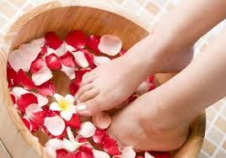
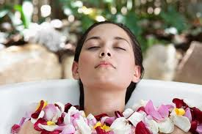
Hoa hồng dùng để ngâm chân, tắm

Slide 8
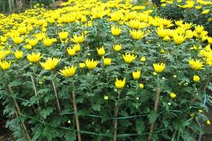
Hoa cúc

Slide 9
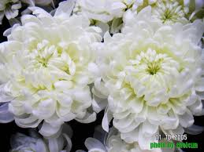

Slide 10
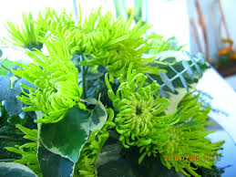

Slide 11
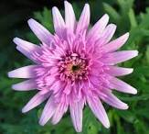

Slide 12
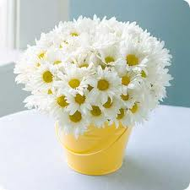
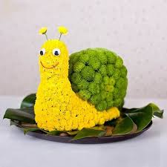
Hoa cúc dùng để trang trí

Slide 13
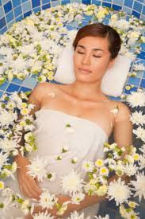
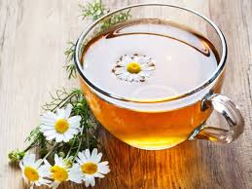
Hoa cúc dùng để tắm, ướp trà

Slide 14
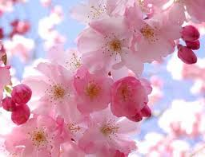
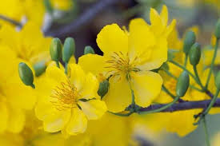
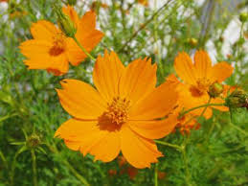
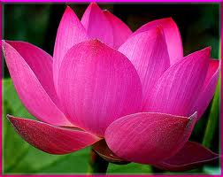
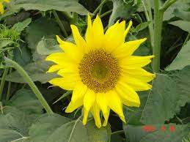
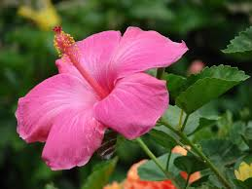


Slide 15
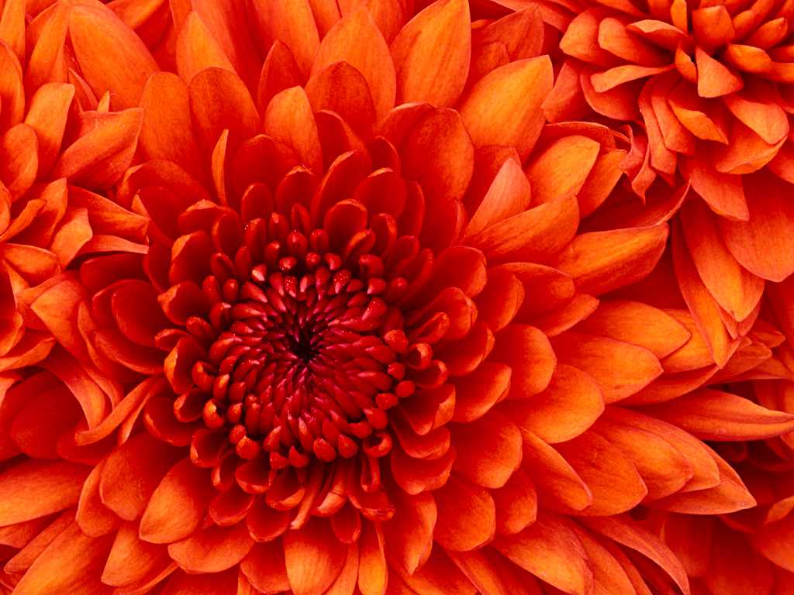
Xin chân thành cảm ơn!

